Slide 1


TRƯỜNG TIỂU HỌC ĐỨC GIANG
MÔN TIẾNG VIỆT – LỚP 1

Slide 2


Khởi động

Slide 3
bưởi hươu mười
mỉm cười con hươu

Slide 4
Lạc đà là con vật đặc biệt. Nó có cái bướu to trên lưng. Bướu của lạc đà là nơi dự trữ chất béo.

Slide 5
BÀI 70 ÔN TẬP VÀ KỂ CHUYỆN

Slide 6
uôi uôm
uôc uôt
uôn uông
ươi ươu

Slide 7
 | c | m | n | t | ng
uô | uôc
uôm
uôn
uôt
uông

Slide 8
 | i | u
uô
ươ
uôi
ươi
ươu

Slide 9
vuốt ve
trẻ thơ
cưỡi ngựa
nướu răng
nhuộm vải
lem luốc
khu rừng
luống cuống
muôn màu

Slide 10
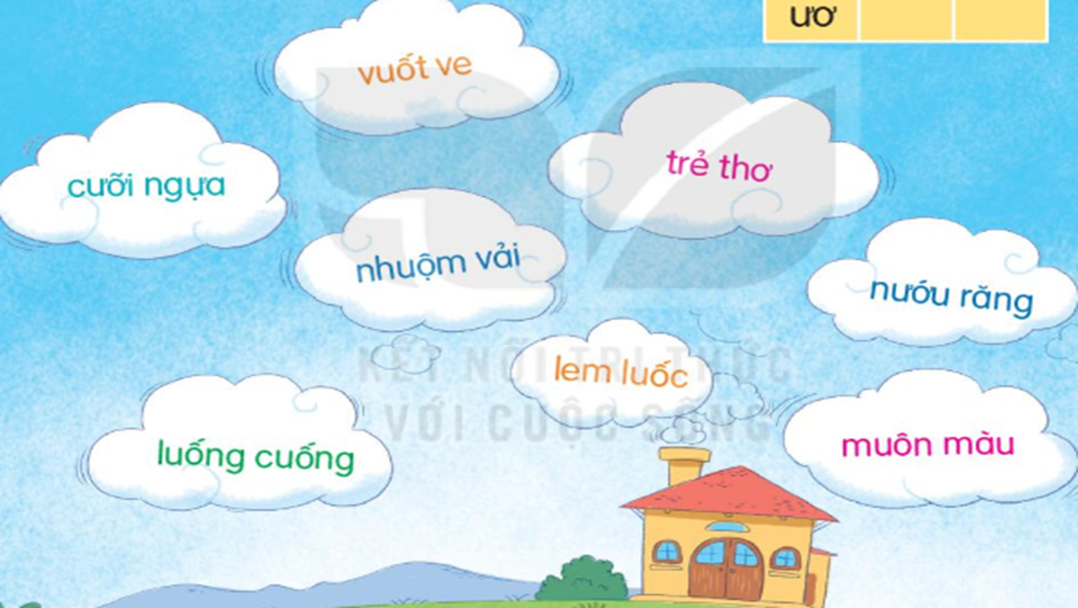

Slide 11
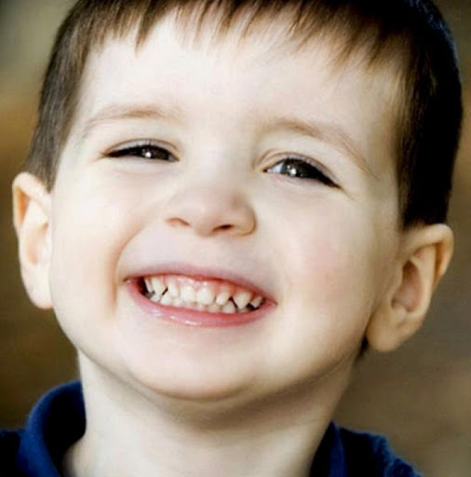
Nướu răng

Slide 12
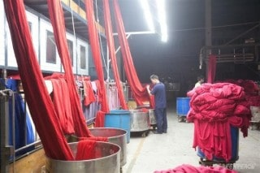
Nhuộm vải

Slide 13
2
Ông trồng nhiều cây ăn trái. Khóm chuối xanh tươi đã trổ buồng. Hàng bưởi ra bông trắng muốt. Mấy cây đu đủ quả chín vàng ruộm. Ông còn nuôi nhiều con vật rất đáng yêu. Gà mẹ, gà con ríu rít. Đôi chim khướu hót vang. Chú mèo cuộn tròn sưởi nắng bên thềm.
1
3
4
5
6
7
8

Slide 14
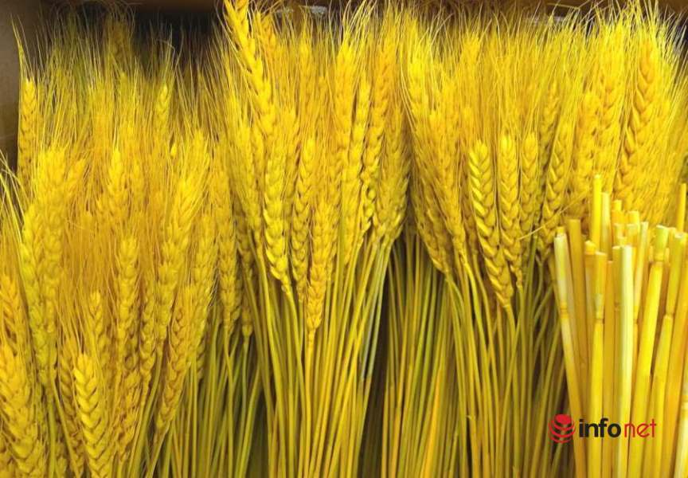
Vàng ruộm

Slide 15

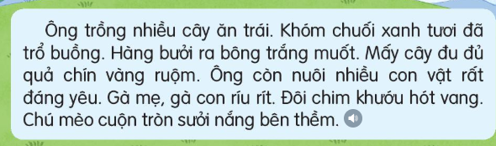

Slide 16
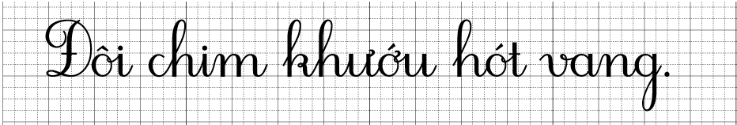
LUYỆN VIẾT VỞ

Slide 17
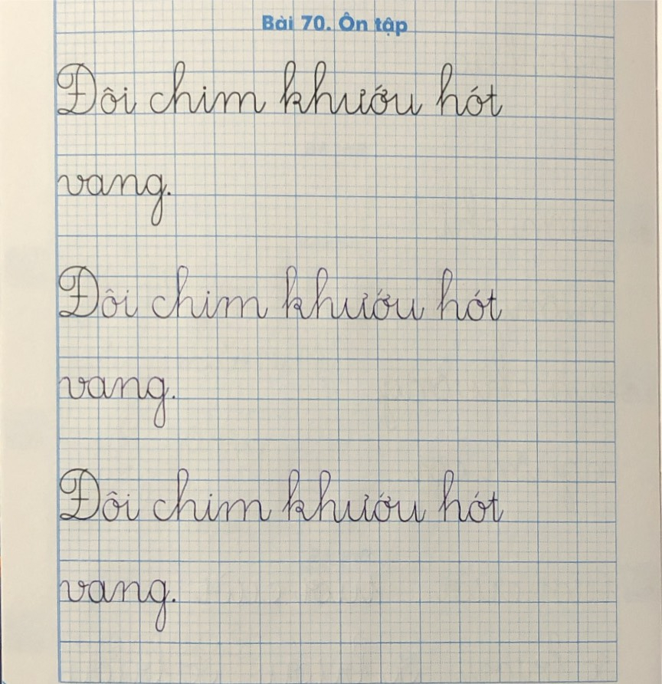

Slide 18
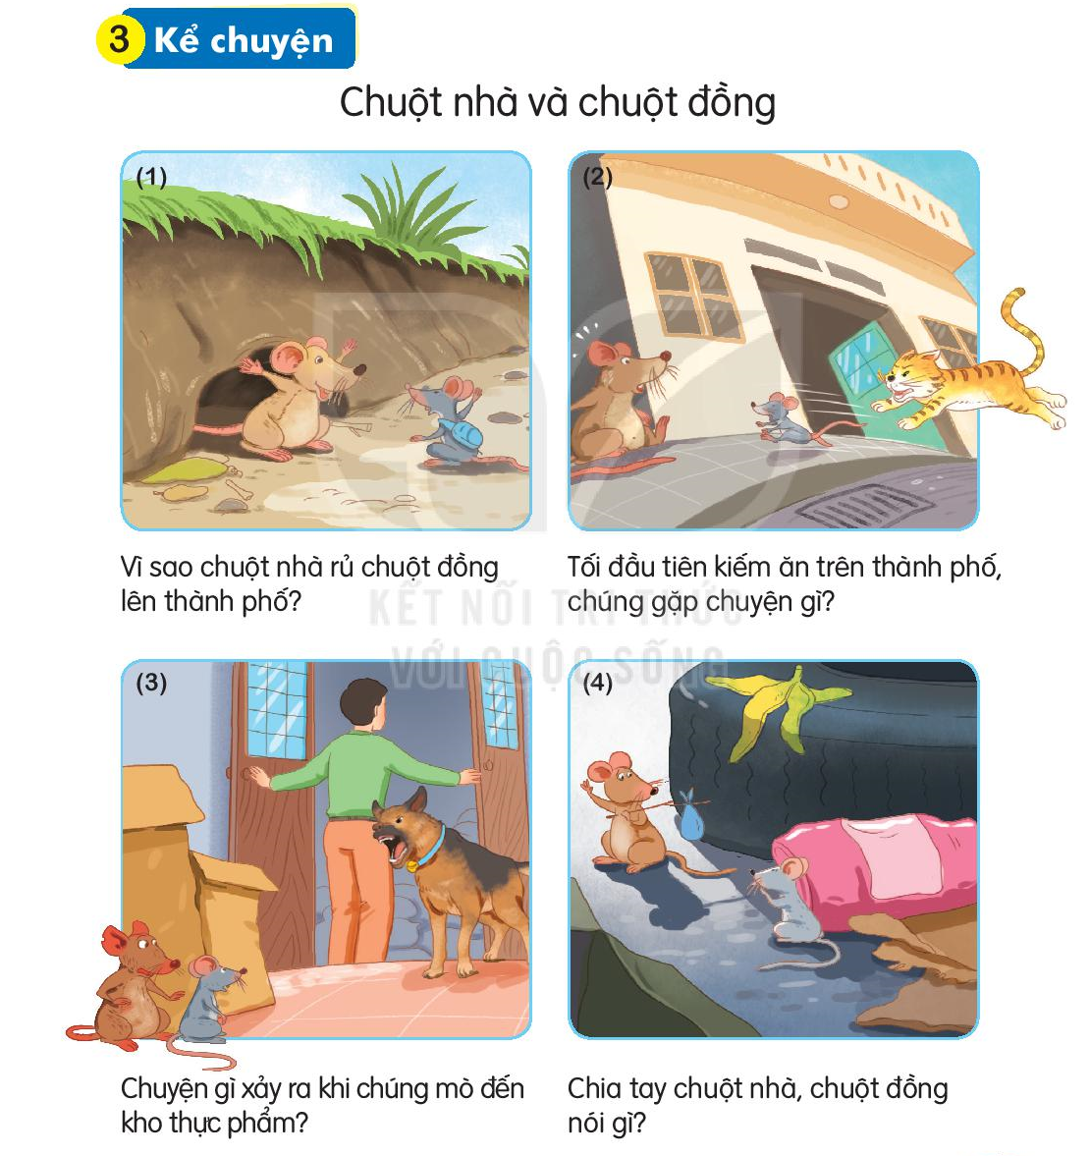

Slide 19
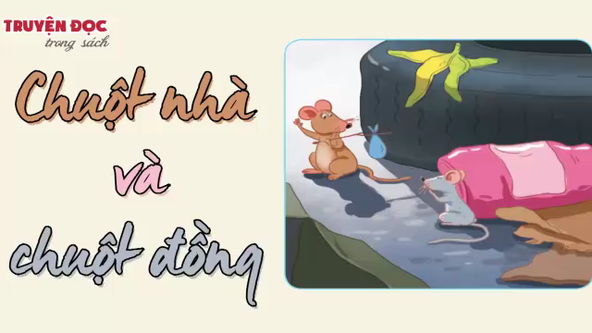

Slide 20
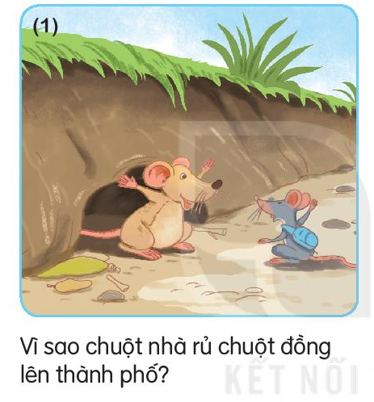


Slide 21
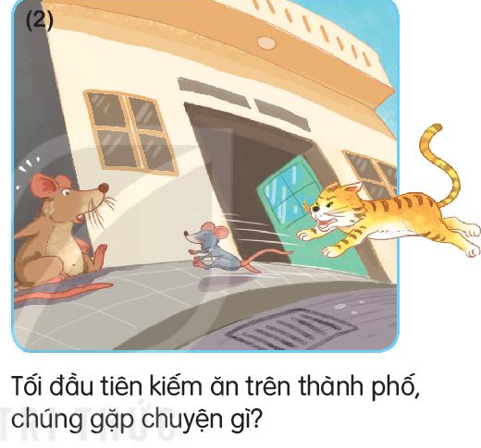

Slide 22
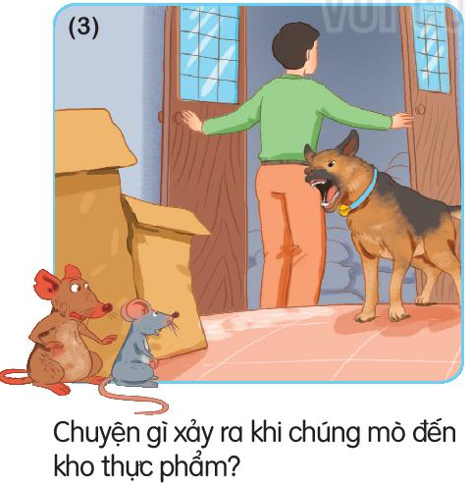

Slide 23
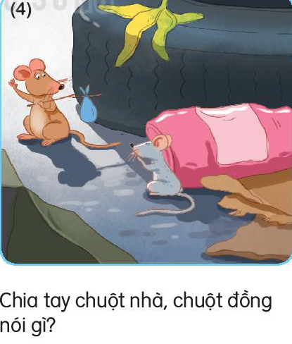

Slide 24
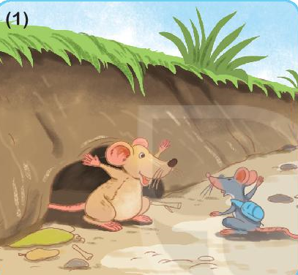
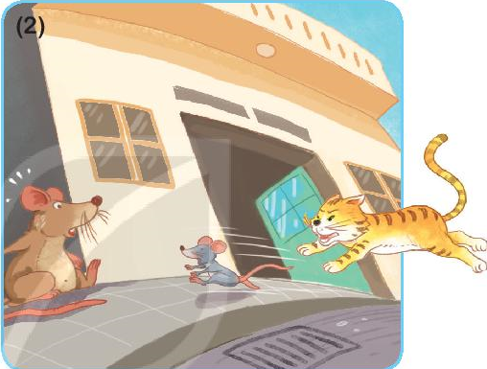
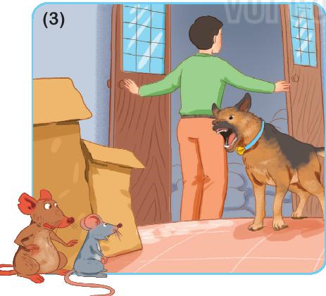
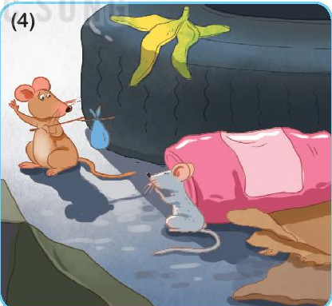
Thi kể chuyện

Slide 25

Chúc các em chăm ngoan học giỏi

